Slide 1
Junit Test

Slide 2
软件测试类型
单元测试：测试单个对象是否工作正确
集成测试：测试多个对象之间，多个子系统之间以及系统环境配置是否工作正确
功能测试：测试整个应用是否工作正确
性能测试：测试系统的性能

Slide 3
Junit版本
JUnit 3.8
在 JUnit 3.8 中，测试类要继承TestCase类,测试方法的名字需以test开头
Junit 4
在junit 4 当中测试类无需继承于 TestCase类，测试方法的名字也无需以test开头，主要以注解的方式来定义，只要在测试方法加上@Test就可以进行测试t

Slide 4
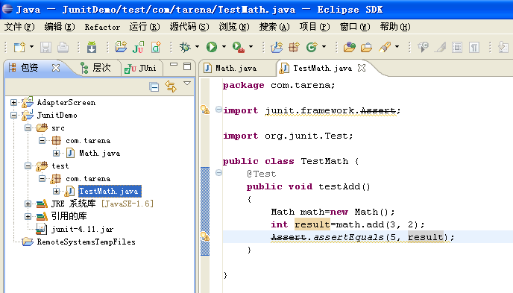
案例

Slide 5
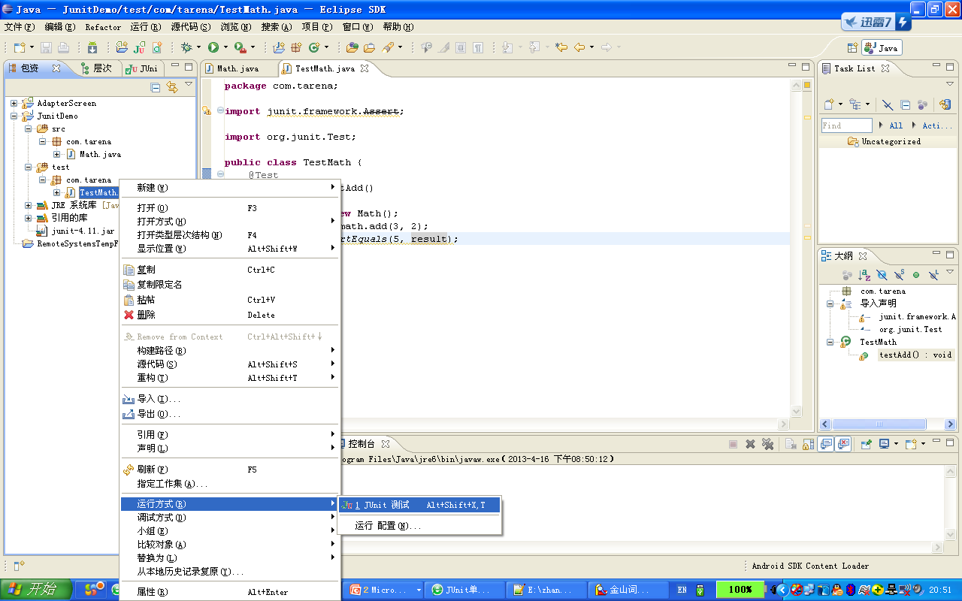
运行 Junit测试

Slide 6
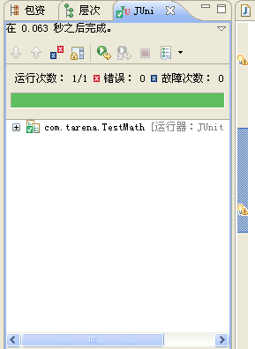
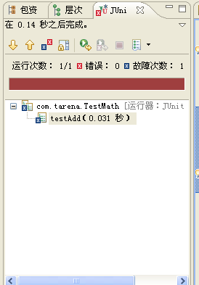
查看运行结果

Slide 7
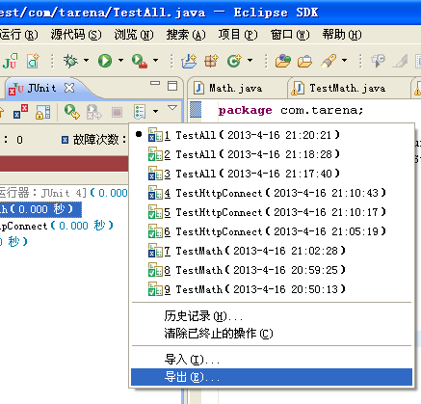
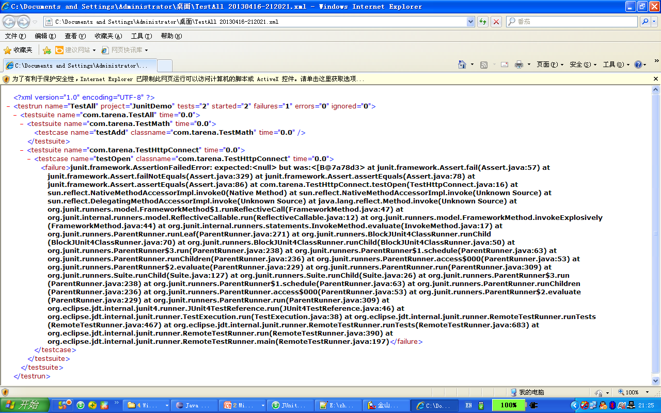
导出xml报告

Slide 8
测试HttpConnect
public class HttpConnect {
public byte[] open(String url)
{
if ("".equals(url))
{ return null;}
return new byte[4];
}
}
@Test
public void testOpen()
{
HttpConnect connect=new HttpConnect();
byte[] result=connect.open("http://www.tarena.com");
boolean flag=result.length>=4?true:false;
Assert.assertEquals(true, flag);
}

Slide 9
导出xml报告
运行项目
导出多个.xml

Slide 10
自动运行测试程序
老师做一步学生做一步
将build.xml拷贝到项目根目录下。
将\eclipse\plugins\org.apache.ant_1.8.3.v20120321-1730\bin放到环境变量path中。
将junit.jar放到\eclipse\plugins\org.apache.ant_1.8.3.v20120321-1730\lib
进入dos,将项目目录置为当前目录。执行ant命令
Notes:
拷错.jar,拷错build.xml,目录不会切。

Slide 11
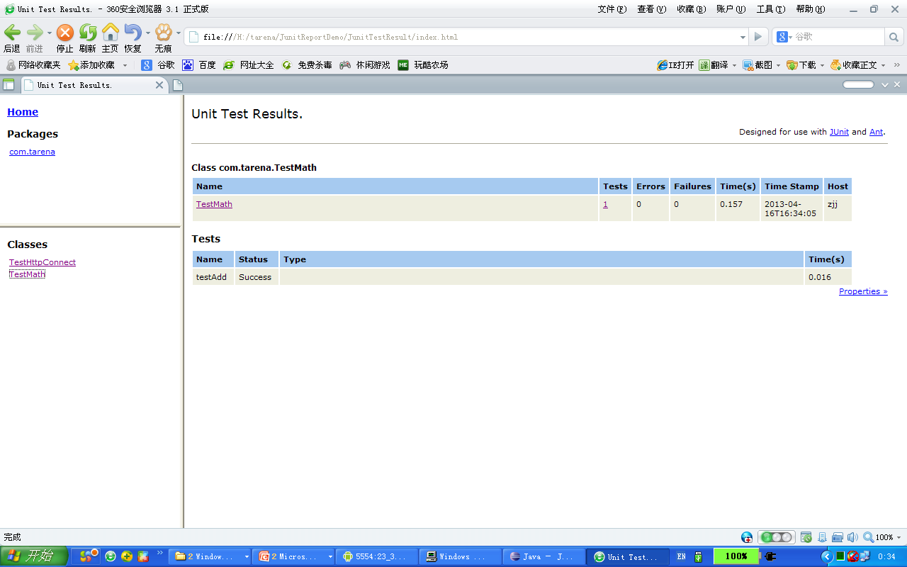
查看网页报告

Slide 12
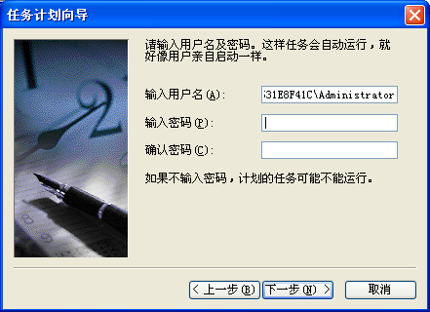
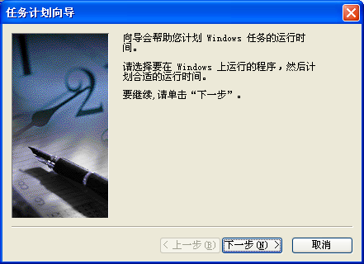
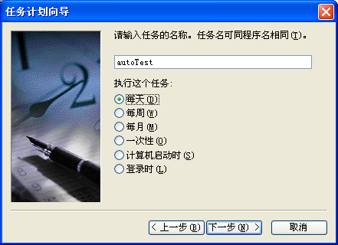
自动运行测试
写批处理命令autoTest.bat，里面执行一条命令 ant.bat
建任务：控制面板→任务计划
确保放测试报告的文件夹能写。

Slide 13
Android Test介绍
Android的测试套件是基于JUnit的。您可以使用普通的JUnit测试类来测试那些不调用Android的API或者Android的JUnit扩展的Android组件。

Slide 14
测试设置
<instrumentation android:targetPackage="com.androidtestDemo"
android:name="android.test.InstrumentationTestRunner" />
<uses-library android:name="android.test.runner" />

Slide 15
普通类的测试
可以使用JUnit TestCase类做一个普通的Java对象的单元测试

Slide 16
案例
public class TestMath extends TestCase{
public void testAdd()
{
Math math=new Math();
int result=math.add(3, 2);
Assert.assertEquals(5, result);
}
}
1，选中test项目右键Android Junit Test

Slide 17
AndroidTestCase类
AndroidTestCase类会是你在一开始使用Android测试时遇到的一个有用的常见类，它继承自TestCase 和Assert类

Slide 18
AndroidTestCase测试parser
Xml要放到代码项目
public void testParser()
{
try {
InputStream is=this.getContext().getResources().getAssets().open("trainCode.xml");
TrainParser parser=new TrainParser();
ArrayList list=parser.parser(is);
int size=list.size();
LogUtil.i("size", size);
Assert.assertEquals(2, size);
} catch (IOException e) {
// TODO Auto-generated catch block
e.printStackTrace();
}
}

Slide 19
AndroidTestCase测试DAO案例
public class TestStudentDAO extends AndroidTestCase{
public void testInsert()
{
Context context=this.getContext();
StudentDAO dao=new StudentDAO();
int count;
count=dao.insert(context, "zhang2");
count=dao.insert(context, "li2");
}
public void testQuery(){
Context context=this.getContext();
StudentDAO dao=new StudentDAO();
String[] names=dao.queryAll(context);
for (int i=0;i<names.length;i++)
{
Log.i("i", names[i]);
}
int size=names.length;
Assert.assertEquals(2, size);}
}

Slide 20
测试驱动开发
测试驱动开发TDD（Test-driven development）
基本思想就是在开发功能代码之前，先编写测试代码。

Slide 21
为什么编写单元测试
更好的测试覆盖率（如某个if条件）
团队协作
可以快速的测试你的代码(避免启动服务器等)

Slide 22
相关工具介绍
“xUnit” - cppUnit,jsUnit,Nunit
DBUnit - 提供对数据库测试数据的支持
自动化测试工具 - Ant

